Slide 1
远程实时电子听诊器设计
成员：肖显子 张睿文 戴华都

Slide 2
1.项目背景
2.功能分析
目 录/contents
3.硬件设计
4.软件设计

Slide 3
1
项目背景

Slide 4
基于ECG信号的移动医疗
健康隐患
我国人口老龄化问题日趋严重，加上快节奏的生活方式和不合理的饮食习惯影响，慢性病尤其是心血管疾病成为威胁人们健康的一大因素。对于心血管疾病,及时发现、及早治疗能够有效降低死亡风险。ECG(心电图)是心脏各个心动周期电位变化的波形记录,是心血管疾病诊断中的一个重要依据。
检测繁琐
医院里的普通心电图检查时间短暂，很多一过性的心脏问题得不到及时的检测,Holter(动态心电图)监测虽然可以实现连续24 h或者更长时间的实时心电监测,但功耗高、操作专业、不便携。而且长期去医院监测是一笔不小的费用,不适用于普通群众。
疫情相关

Slide 5
2
功能分析

Slide 6
功能特性
便捷性
个性化
实时性
准确性

Slide 7
移动医疗设备—听诊器
电子技术、传感器技术的发展以及大数据和移动互联网战略的背景下,移动医疗将是解决这一问题的有效途径。
借助蓝牙、移动互联网和云平台,设计心电脉搏信号远程动态监控系统，系统集定位脉搏与心电信号的采集处理、显示和蓝牙4G通信网络的数据传输于一体，与云服务器和移动端设备进行数据实时交互，联动医疗团队和医疗机构。

Slide 8
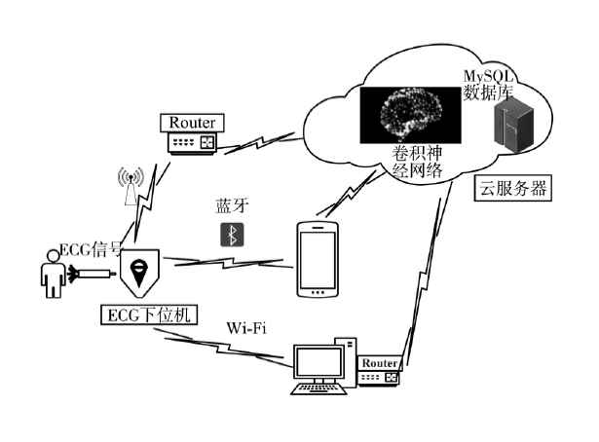
整体设计
本系统主要由心电采集模块，单片机处理模块、数据传输模块和数据显示与存储模块四个部分构成。
流程
心电传感器采集人体原始心电数据, 单片机通过模数转换接口获取采集到的数据。之后单片机通过USART（串口）将数据发到蓝牙模块、wifi模块等通信模块上,再将数据传输给移动设备与云服务器。移动设备对接收到的数据进行处理分析，最终将心电图波形和诊断结果显示给用户，从而帮助用户实时监测心电状态,了解健康状况。

Slide 9
3
硬件设计

Slide 10
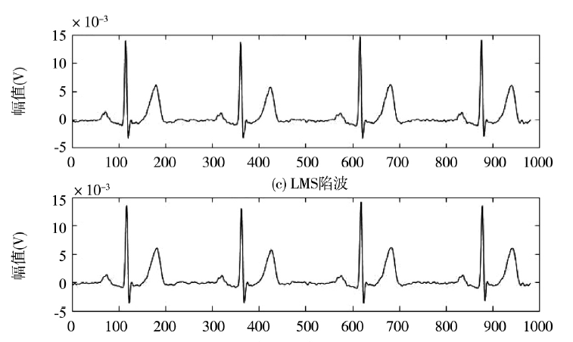

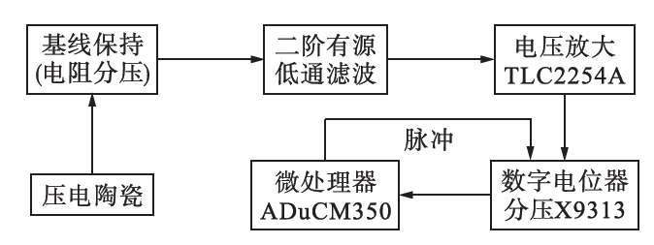
电路设计
采集电路
人体心电数据采集模块使用AD8232芯片和外围电路。
处理电路
信号通常为毫伏级,往往还存在干扰信号,为了获取高精度的脉搏数据,需要对信号进行处理，包括基线保持、低通滤波、放大及分压调节等。
通信电路
蓝牙模块、wifi模块

Slide 11


监测终端
移动设备
云平台
手机、电脑、数据库等

Slide 12
4
软件设计

Slide 13
软件
显示数据界面
数据分析算法
功能性设计

Slide 14
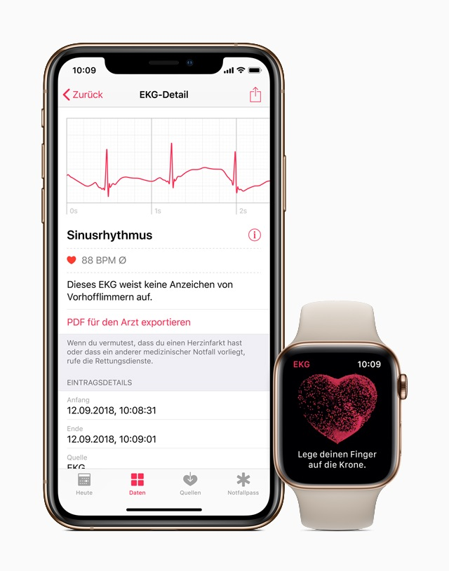
界面设计
主界面
展示心电图
计算心率
显示诊断结果
设置
闹钟
联系人
提醒阈值及铃声
历史记录

Slide 15
特征点检测
心电图是周期性的，一个ECG周期里依次包含Р波,QRS波群和T波。QRS波群由于特征显著，成为了ECG检测里的重要检测。QRS波形的位置得到确定后,才方便准确定位其余波形。而且可靠的QRS波检测，是心律失常诊断的关键依据。
常用的波形检测方法有差分法、模板匹配法﹑小波变换法、形态学方法等。R波在QRS波群里的幅度最大，考虑到监测系统的实时性，利用运算速度快的差分法结合自适应阈值首先实现R波的检测。综合思想是先利用差分法找出ECG的全部波峰,再利用自适应阈值定位R波的峰值点。

Slide 16
分析
检测出QRS波群后,通过QRS波的“宽与窄”、“快与慢”,可以对一些常见的心律失常做出诊断。其中“宽与窄"通过QRS间期,即 QRS波群的宽度来判断。QRS波宽代表着整个心室除极花费的时间，正常的QRS波宽范围在0.06~0.1 s。当QRS波宽小于0.12s时，表示引发心室除极的电指令大概源于室上性,属于室上性的QRS波,较为安全;当QRS波宽超过0.12s时，表示心室除极的电指令大概源于心室本身,属于室性的QRS波,危险性较大。而“快与慢”则可以通过心室率来判断,正常的心室率通常为60~100 次/min,当心室率大于100次/min,则为“快速型”;当心室率小于60次/min,则为“缓慢型”。
在此基础上,可更进一步地对心电信号中的Р波和T波进行检测,从而得到心电信号中更全面的特征参数，对心血管疾病做出更多、更准确的诊断。

Slide 17
功能性设计
根据历史数据及当前数据、设置提醒用户
检测并存储
01
03
02
04
处理分析
得到响应

Slide 18
感谢在座各位聆听

